Slide 1
第 6 章
16位CISC CPU设计

Slide 2
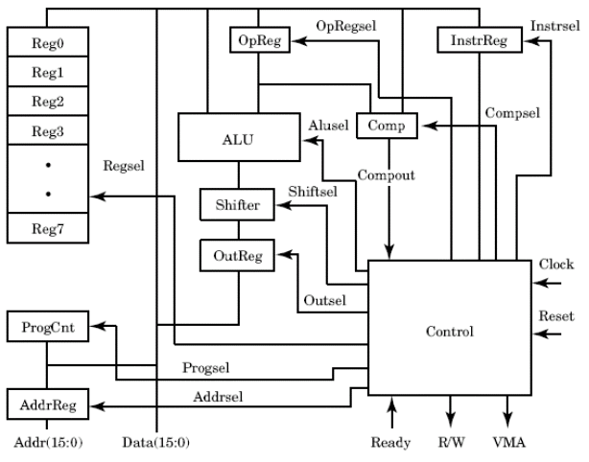
6.1 顶层系统设计
6.1.1 16位CPU的组成结构
图6-1 16位CPU结构框图

Slide 3

6.1 顶层系统设计
6.1.2指令系统设计
1．指令格式
（1）单字长指令
表6-1 单字长指令格式

Slide 4
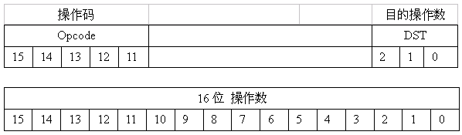
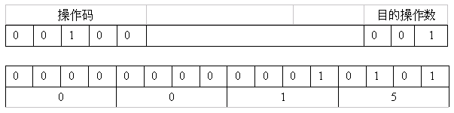
6.1 顶层系统设计
（2）双字长指令
表6-2 双字长指令格式
表6-3 双字长指令

Slide 5
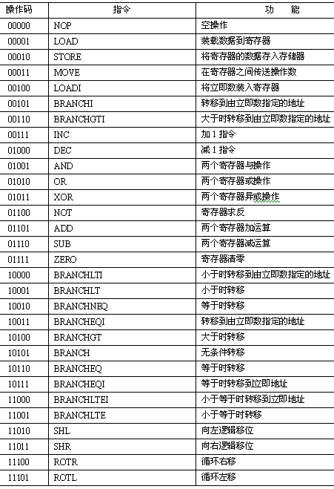
2．指令操作码
表6-4 操作码功能表
6.1 顶层系统设计
6.1.2指令系统设计

Slide 6
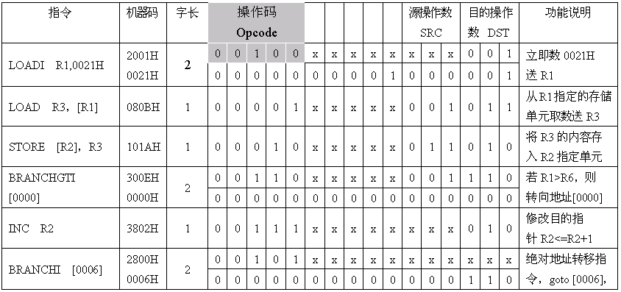
6.1 顶层系统设计
6.1.2指令系统设计
2．指令操作码
表6-5 常用指令举例

Slide 7
6.1 顶层系统设计
6.1.3 顶层结构的VHDL设计
1. CPU元件的VHDL描述
【例6-1】CPU_LIB.VHD
library IEEE;
use IEEE.std_logic_1164.all;
use IEEE.std_logic_arith.all;
package cpu_lib is
type t_shift is (shftpass, shl, shr, rotl, rotr);
subtype t_alu is unsigned(3 downto 0);
（接下页）

Slide 8
constant alupass : unsigned(3 downto 0) := "0000";
constant andOp : unsigned(3 downto 0) := "0001";
constant orOp : unsigned(3 downto 0) := "0010";
constant notOp : unsigned(3 downto 0) := "0011";
constant xorOp : unsigned(3 downto 0) := "0100";
constant plus : unsigned(3 downto 0) := "0101";
constant alusub : unsigned(3 downto 0) := "0110";
constant inc : unsigned(3 downto 0) := "0111";
constant dec : unsigned(3 downto 0) := "1000";
constant zero : unsigned(3 downto 0) := "1001";
type t_comp is (eq, neq, gt, gte, lt, lte);
subtype t_reg is std_logic_vector(2 downto 0);
type state is (reset1, reset2, reset3, reset4, reset5,reset6, execute, nop, load, store, move,
load2, load3, load4, store2, store3,store4, move2, move3, move4,incPc, incPc2,
incPc3, incPc4, incPc5, incPc6, loadPc,loadPc2,loadPc3, loadPc4, bgtI2, bgtI3,
bgtI4, bgtI5, bgtI6, bgtI7,bgtI8, bgtI9,bgtI10, braI2, braI3, braI4, braI5, braI6,
loadI2,loadI3, loadI4, loadI5, loadI6,inc2, inc3, inc4);
subtype bit16 is std_logic_vector(15 downto 0);
end cpu_lib;
6.1 顶层系统设计
6.1.3 顶层结构的VHDL设计
1. CPU元件的VHDL描述

Slide 9
【例6-2】top.vhd
library IEEE;
use IEEE.std_logic_1164.all;
use work.cpu_lib.all;
entity top is
end top;
architecture behave of top is
component mem
port (addr : in bit16; sel,rw : in std_logic; ready : out std_logic;
data : inout bit16);
end component;
component cpu
port(clock, reset, ready : in std_logic;addr : out bit16;
rw, vma : out std_logic; data : inout bit16);
end component;
signal addr, data : bit16 ; signal vma, rw, ready : std_logic;
signal clock, reset : std_logic := '0';
begin
clock <= not clock after 50 ns ; reset <= '1', '0' after 100 ns;
m1 : mem port map (addr, vma, rw, ready, data);
u1 : cpu port map(clock, reset, ready, addr, rw, vma,data);
end behave;
6.1 顶层系统设计
6.1.3 顶层结构的VHDL设计
1. CPU元件的VHDL描述

Slide 10
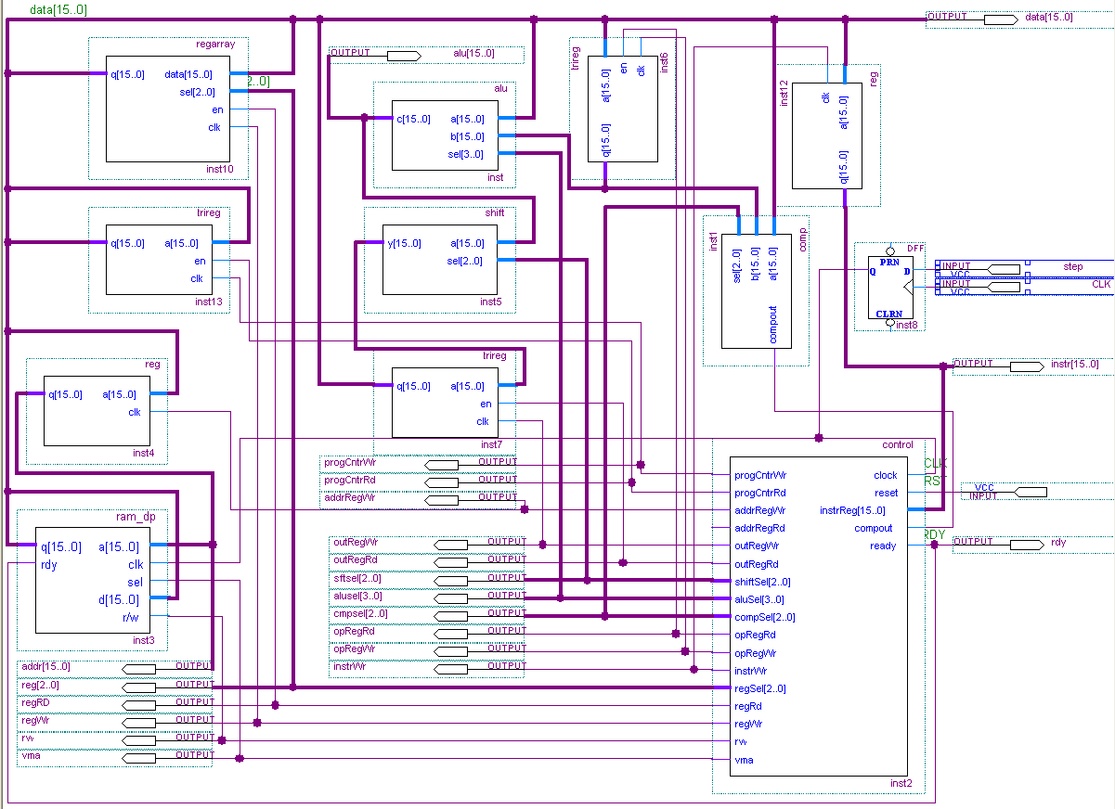
2. 顶层文件的原理图设计
6.1 顶层系统设计
6.1.3 顶层结构的VHDL设计
（接下页）
图6-2 CPU顶层结构图

Slide 11
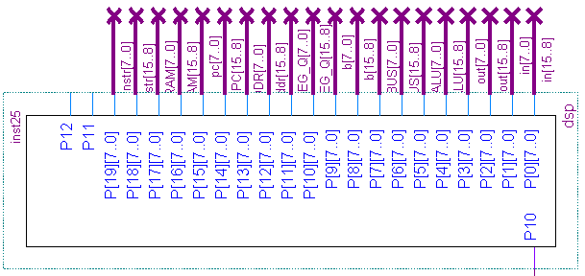
6.1 顶层系统设计
6.1.3 顶层结构的VHDL设计
3．CPU与LCD显示模块的接口
图6-3 显示模块dsp的实体结构图

Slide 12
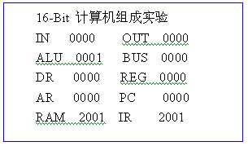
6.1 顶层系统设计
6.1.3 顶层结构的VHDL设计
3．CPU与LCD显示模块的接口
图6-4 LCD显示屏的数据显示

Slide 13
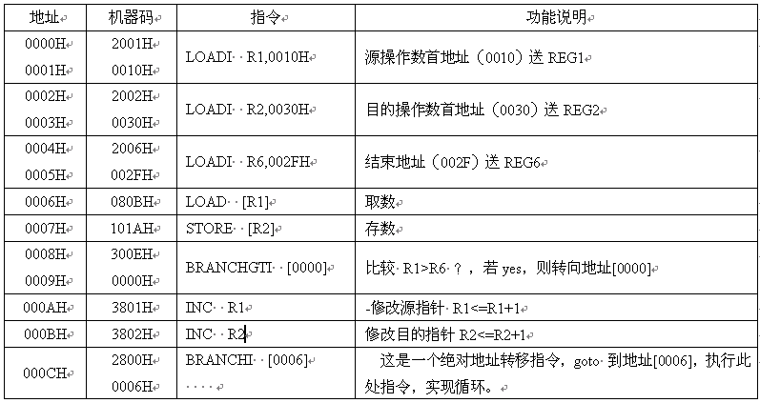
6.1 顶层系统设计
6.1.4 软件设计实例
表6-6 示例程序

Slide 14
表6-7 存储器初始化文件RAM_16.mif的内容
WIDTH = 16;
DEPTH = 256;
ADDRESS_RADIX = HEX;
DATA_RADIX = HEX;
CONTENT BEGIN
0 ： 2001;--源操作数（10）送REG1
1 ： 0010;--
2 ： 2002;--目的操作数（30）送REG2
3 ： 0030;--
4 ： 2006;--结束地址（2f）送REG6
5 ： 002f;--
6 ： 080b; --取数
7 ： 101a;-- 存数
8 ： 300e;--比较 R1>R6 ?
9 ： 0000;-- 若yes,则停止
a ： 3801;--修改源指针 R1<=R1+1
b ： 3802;--修改目的指针R2<=R2+1
c ： 280d;-- goto [06]单元地址，循环
d ： 0006;--
e ： 0000;
;-----地址10H—2fH单元为数据块
f ： 0001;
10 ： 0002;
11 ： 0003;
12 ： 0004;
13 ： 0005;
14 ： 0006;
15 ： 0007;
16 ： 0008;
17 ： 0009;
18 ： 000a;
19 ： 000b;
1a ： 000c;
1b ： 000d;
1c ： 000e;
1d ： 000f;
1e ： 0010;
1f ： 0011;
20..7F:： 0000;
END;

Slide 15
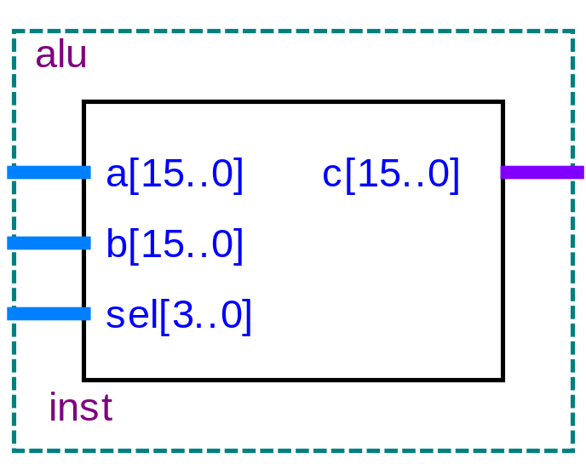
6.2 CPU基本部件设计
6.2.1 运算器ALU
表6-8 运算器ALU的功能
Sel 输入
操作
说明
0000
C=A
通过PASS
0001
C=A AND B
与
0010
C=A OR B
或
0011
C=NOT A
非
0100
C=A XOR B
异或
0101
C=A + B
加法
0110
C=A – B
减法
0111
C=A + 1
加1
图6-5 运算器ALU结构图
1000
C=A – 1
减1
1001
C=0
清0

Slide 16
【例6-3】alu.vhd
library IEEE;
use IEEE.std_logic_1164.all;
use IEEE.std_logic_unsigned.all;
use work.cpu_lib.all;
entity alu is
port( a, b : in bit16; sel : in t_alu; c : out bit16 );
end alu;
architecture rtl of alu is
begin
aluproc: process(a, b, sel)
begin
case sel is
when alupass=> c<=a after 1 ns; when andOp => c<=a and b after 1 ns;
when orOp => c<= a or b after 1 ns; when xorOp => c<= a xor b after 1 ns;
when notOp => c<= not a after 1 ns; when plus => c<= a + b after 1 ns;
when alusub => c<= a - b after 1 ns;
when inc => c<= a + "0000000000000001" after 1 ns;
when dec => c<= a - "0000000000000001" after 1 ns;
when zero => c<= "0000000000000000" after 1 ns;
when others => c<= "0000000000000000" after 1 ns;
end case;end process;
end rtl;
6.2 CPU基本部件设计
6.2.1 运算器ALU
图6-5 运算器ALU结构图

Slide 17
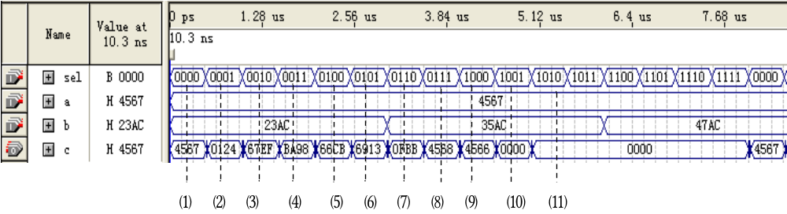
6.2 CPU基本部件设计
6.2.1 运算器ALU
图6-6 运算器ALU的仿真波形

Slide 18
6.2 CPU基本部件设计
6.2.1 运算器ALU
表6-9 ALU运算仿真结果说明
功能选择
sel
输入数据
运算结果
c
工作点波形
运算类型
a
b
（1）
0000
通过PASS
4567
C=A , C=4567
（2）
0001
与
4567
23AC
C=A AND B= 4567∧23AC = 0124
（3）
0010
或
4567
23AC
C=A OR B = 4567∨23AC = 67EF
（4）
0011
非
4567
C=NOT A = BA98
（5）
0100
异或
45467
23AC
C=A XOR B = A⊕B = 4567⊕23AC = 66CB
（6）
0101
加法
4567
23AC
C=A + B= 4567+23AC= 6913
（7）
0110
减法
4567
35AC
C=A – B = 4567-35AC =0FBB
（8）
0111
加1
4567
C=A + 1 = 4567+1= 4568
（9）
1000
减1
4567
C=A – 1 = 4567-1 =4566
（10）
1001
清0
xxxx
xxxx
C=0000
（11）
1010~1111
其它
xxxx
xxxx
C=0000

Slide 19
6.2 CPU基本部件设计
6.2.2 比较器COMP
表6-10 比较器的运算类型
t_comp
比较类型
操作说明
000
eq (等于)
若a=b，compout=1
001
neq (不等于)
若a<>b，compout=1
010
gt (大于)
若a>b，compout=1
011
gte (大于等于)
若a>=b，compout=1
100
lt (小于)
若a<b，compout=1
101
lte (小于等于)
若a<=b，compout=1
其他
compout=0
其他

Slide 20
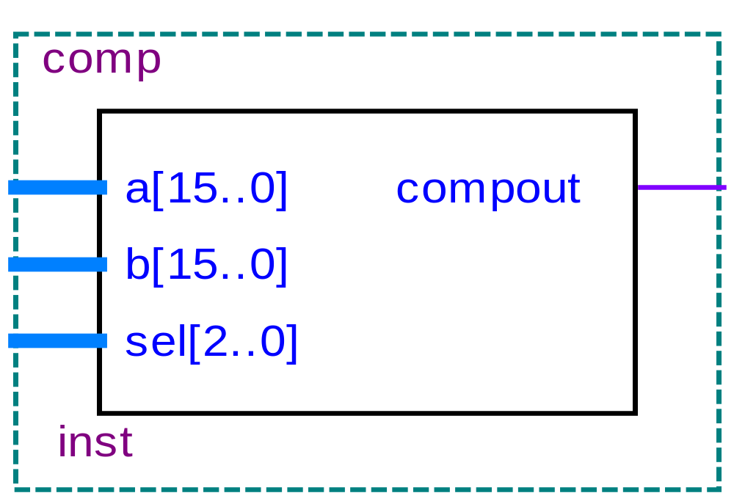
6.2 CPU基本部件设计
6.2.2 比较器COMP
图6-7比较器结构图

Slide 21
【例6-4】COMP.VHD
library IEEE;
use IEEE.std_logic_1164.all;
use IEEE.std_logic_arith.all;
use IEEE.std_logic_unsigned.all;
use work.cpu_lib.all;
entity comp is
port( a, b : in bit16; sel : in t_comp; compout : out std_logic);
end comp;
architecture rtl of comp is
begin
compproc: process(a, b, sel)
begin
case sel is
when eq => if a = b then compout <= '1' after 1 ns ;
else compout <='0' after 1 ns ; end if ;
when neq => if a /= b then compout <= '1' after 1 ns;
else compout <= '0' after 1 ns ; end if;
when gt => if a > b then compout <= '1' after 1 ns;
else compout <= '0' after 1 ns ; end if;
when gte => if a >= b then compout <= '1'after 1 ns;
else compout <= ‘0’ after 1 ns ; end if;
when lt => if a < b then compout <= '1' after 1 ns ;
else compout <= '0' after 1 ns ; end if;
when lte => if a <= b then compout <= '1' after 1 ns ;
else compout <= '0' after 1 ns ; end if;
end case ;
end process;
end rtl;
6.2 CPU基本部件设计
6.2.2 比较器COMP

Slide 22
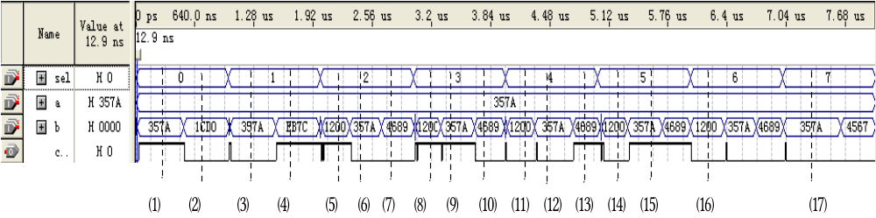
6.2 CPU基本部件设计
6.2.2 比较器COMP
图6-8 比较器COMP的仿真波形图

Slide 23
表6-11 比较器COMP的仿真波形说明
工作点波形
功能选择
sel
比较类型t_comp
输入数据
比较运算结果
compout
a
b
（1）
0
等于
357A
357A
∵a=b，∴compout=1
（2）
0
等于
357A
1CD0
∵a>b，∴compout=0
（3）
1
不等于
357A
357A
∵a=b，∴compout=0
（4）
1
不等于
357A
EB7C
∵a<>b， ∴ compout=1
（5）
2
大于
357A
1200
∵a>b，∴compout=1
（6）
2
大于
357A
357A
∵a=b，∴compout=0
（7）
2
大于
357A
4689
∵a<b，∴compout=0
（8）
3
大于等于
357A
1200
∵a>b，∴compout=1
（9）
3
大于等于
357A
357A
∵a=b，∴compout=1
（10）
3
大于等于
357A
4689
∵a<b，∴compout=0
（11）
4
小于
357A
1200
∵a>b，∴compout=0
（12）
4
小于
357A
357A
∵a=b，∴compout=0
（13）
4
小于
357A
4689
∵a<b，∴compout=1
（14）
5
小于等于
357A
1200
∵a>b，∴compout=0
（15）
5
小于等于
357A
357A
∵a=b，∴compout=1
（16）~(17)
6~7
其他
xxxx
xxxx
compout=0

Slide 24
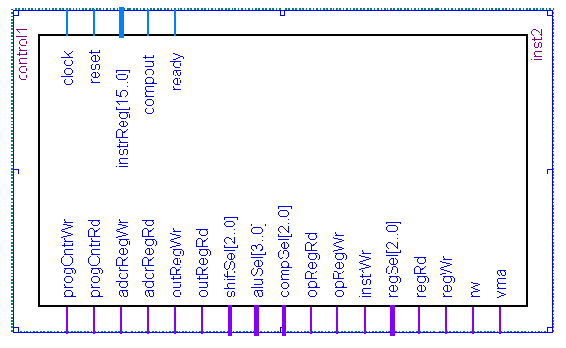
6.2 CPU基本部件设计
6.2.3 控制器CONTROL
图6-9 控制器CONTROL的实体结构图

Slide 25
【例6-5】control.vhd
library IEEE;
use IEEE.std_logic_1164.all;
use work.cpu_lib.all;
entity control is
port( clock,reset ,ready,compout: in std_logic; instrReg : in bit16;
progCntrWr,progCntrRd,addrRegWr,addrRegRd,outRegWr,
outRegRd : out std_logic;
shiftSel : out t_shift; aluSel : out t_alu; compSel : out t_comp;
opRegRd,opRegWr,instrWr,regRd,regWr ,rw,vma: out std_logic;
regSel : out t_reg );
end control;
architecture rtl of control is
signal current_state, next_state : state;
begin
nxtstateproc: process( current_state, instrReg, compout,ready)
begin
progCntrWr <= '0'; progCntrRd <= '0'; addrRegWr <= '0'; outRegWr <= '0';
outRegRd <= '0'; shiftSel <= shftpass; aluSel <= alupass; compSel <= eq;
opRegRd <= '0'; opRegWr <= '0'; instrWr <= '0'; regSel <= "000";
regRd <= '0'; regWr <= '0'; rw <= '0'; vma <= '0';
case current_state is
when reset1=> aluSel<=zero after 1 ns; shiftSel<=shftpass; next_state<=reset2;
when reset2 => aluSel<=zero; shiftSel<=shftpass; outRegWr<='1';
（接下页）

Slide 26
next_state<=reset3;
when reset3 => outRegRd<='1'; next_state<=reset4;
when reset4 => outRegRd<='1'; addrRegRd<='1'; progCntrWr<='1';
addrRegWr<='1'; next_state<=reset5;
when reset5 => vma<='1'; rw <= '0'; next_state <= reset6;
when reset6 => vma<='1'; rw<='0';
if ready = '1' then instrWr<='1'; next_state<=execute;
else next_state <= reset6; end if;
when execute => case instrReg(15 downto 11) is
when "00000" => next_state <= incPc ;-- nop
when "00001" => regSel<=instrReg(5 downto 3); regRd<='1'; next_state<=load2;
when "00010" => regSel<=instrReg(2 downto 0); regRd<='1';
next_state<=store2;-- store
when "00011" => regSel<=instrReg(5 downto 3); regRd<='1'; aluSel<=alupass;
shiftSel<=shftpass; next_state<=move2;
when "00100" => progcntrRd<='1'; alusel<=inc; shiftsel<=shftpass;
next_state<=loadI2;
when "00101" => progcntrRd<='1'; alusel<=inc; shiftsel<=shftpass;
next_state<=braI2;
when "00110" => regSel<=instrReg(5 downto 3); regRd<='1';
next_state<=bgtI2;--BranchGTImm
when "00111" => regSel<=instrReg(2 downto 0); regRd<='1'; alusel<=inc;
shiftsel<=shftpass; next_state<=inc2;
when others =>next_state <= incPc;
（接下页）

Slide 27
end case;
when load2 => regSel <= instrReg(5 downto 3); regRd <= '1';
addrregWr <= '1'; next_state <= load3;
when load3 => vma <= '1'; rw <= '0'; next_state <= load4;
when load4 => vma <= '1'; rw <= '0'; regSel <= instrReg(2 downto 0);
regWr <= '1'; next_state <= incPc;
when store2 => regSel <= instrReg(2 downto 0); regRd <= '1';
addrregWr <= '1'; next_state <= store3;
when store3 => regSel <= instrReg(5 downto 3); regRd <= '1';
next_state <= store4;
when store4 => regSel <= instrReg(5 downto 3); regRd <= '1'; vma <= '1';
rw <= '1'; next_state <= incPc;
when move2 => regSel <= instrReg(5 downto 3); regRd <= '1';aluSel <= alupass;
shiftsel <= shftpass; outRegWr <= '1'; next_state <= move3;
when move3 => outRegRd <= '1'; next_state <= move4;
when move4 =>outRegRd <= '1';
regSel <= instrReg(2 downto 0); regWr <= '1'; next_state <= incPc;
when loadI2 => progcntrRd <= '1'; alusel <= inc; shiftsel <= shftpass;
outregWr <= '1'; next_state <= loadI3;
when loadI3 => outregRd <= '1'; next_state <= loadI4;
when loadI4 => outregRd <= '1'; progcntrWr<='1'; addrregWr<='1';
next_state<=loadI5;
when loadI5 => vma <= '1'; rw <= '0'; next_state <= loadI6;
when loadI6 => vma <= '1'; rw <= '0';
（接下页）

Slide 28
if ready = '1' then regSel <= instrReg(2 downto 0);
regWr <= '1'; next_state <= incPc;
else next_state <= loadI6; end if;
when braI2 => progcntrRd <= '1'; alusel <= inc; shiftsel <= shftpass;
outregWr <= '1'; next_state <= braI3;
when braI3 => outregRd <= '1'; next_state <= braI4;
when braI4 => outregRd<='1'; progcntrWr<='1'; addrregWr<='1';
next_state<=braI5;
when braI5 => vma<='1'; rw<='0'; next_state <= braI6;
when braI6 => vma <= '1'; rw <= '0';
if ready = '1' then progcntrWr <= '1'; next_state <= loadPc;
else next_state <= braI6; end if;
when bgtI2 => regSel <= instrReg(5 downto 3); regRd <= '1';
opRegWr <= '1'; next_state <= bgtI3;
when bgtI3 => opRegRd <= '1'; regSel <= instrReg(2 downto 0);
regRd <= '1'; compsel <= gt; next_state <= bgtI4;
when bgtI4 => opRegRd <= '1' after 1 ns;
regSel <= instrReg(2 downto 0); regRd <= '1'; compsel <= gt;
if compout = '1' then next_state <= bgtI5;
else next_state <= incPc; end if;
when bgtI5 => progcntrRd<='1'; alusel<=inc; shiftSel<=shftpass;
next_state<=bgtI6;
when bgtI6 => progcntrRd <= '1'; alusel <= inc; shiftsel <= shftpass;
outregWr <= '1'; next_state <= bgtI7;
（接下页）

Slide 29
when bgtI7 => outregRd <= '1'; next_state <= bgtI8;
when bgtI8 =>outregRd <= '1';
progcntrWr <= '1'; addrregWr <= '1'; next_state <= bgtI9;
when bgtI9 => vma <= '1'; rw <= '0'; next_state <= bgtI10;
when bgtI10 => vma <= '1'; rw <= '0';
if ready = '1' then progcntrWr <= '1'; next_state <= loadPc;
else next_state <= bgtI10; end if;
when inc2 => regSel <= instrReg(2 downto 0); regRd <= '1'; alusel <= inc;
shiftsel <= shftpass; outregWr <= '1'; next_state <= inc3;
when inc3 => outregRd <= '1'; next_state <= inc4;
when inc4 => outregRd <= '1'; regsel <= instrReg(2 downto 0);
regWr <= '1'; next_state <= incPc;
when loadPc => progcntrRd <= '1'; next_state <= loadPc2;
when loadPc2 => progcntrRd <= '1'; addrRegWr <= '1'; next_state <= loadPc3;
when loadPc3 => vma <= '1'; rw <= '0'; next_state <= loadPc4;
when loadPc4 => vma <= '1'; rw <= '0';
if ready = '1' then instrWr <= '1'; next_state <= execute;
else next_state <= loadPc4; end if;
when incPc => progcntrRd<='1'; alusel<=inc; shiftsel<=shftpass;
next_state<=incPc2;
when incPc2 => progcntrRd <= '1'; alusel <= inc; shiftsel <= shftpass;
outregWr <= '1'; next_state <= incPc3;
when incPc3 => outregRd <= '1'; next_state <= incPc4;
when incPc4 => outregRd<='1'; progcntrWr<='1';
（接下页）

Slide 30
addrregWr<='1'; next_state<=incPc5;
when incPc5 => vma <= '1'; rw <= '0'; next_state <= incPc6;
when incPc6 => vma <= '1'; rw <= '0';
if ready = '1' then instrWr <= '1'; next_state <= execute;
else next_state <= incPc6; end if;
when others => next_state <= incPc;
end case;
end process;
controlffProc:process(clock, reset)
begin
if reset = '1' then current_state <= reset1 after 1 ns;
elsif clock'event and clock = '1'
then current_state <= next_state after 1 ns; end if;
end process;
end rtl;

Slide 31
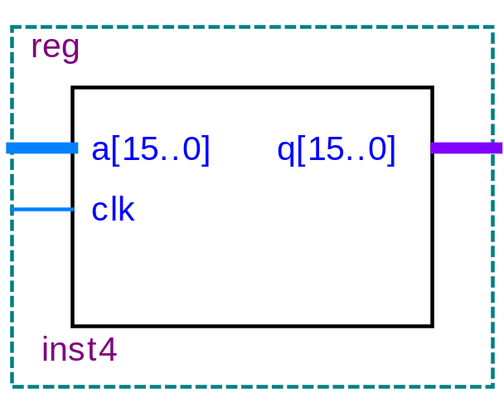

6.2 CPU基本部件设计
6.2.4 寄存器与寄存器阵列
1．寄存器REG
图6-10 寄存器REG的实体结构和RTL图

Slide 32
6.2 CPU基本部件设计
6.2.4 寄存器与寄存器阵列
1．寄存器REG
【例6-6】reg.vhd
library IEEE;
use IEEE.std_logic_1164.all;
use work.cpu_lib.all;
entity reg is
port( a : in bit16; clk : in std_logic; q : out bit16);
end reg;
architecture rtl of reg is
begin
regproc: process
begin
wait until clk' event and clk = '1';
q <= a after 1 ns;
end process;
end rtl;

Slide 33
【例6-7】regarray.vhd
library IEEE;
use IEEE.std_logic_1164.all;
use IEEE.std_logic_unsigned.all;
use work.cpu_lib.all;
entity regarray is
port( data : in bit16; sel : in t_reg; en,clk : in std_logic;
q : out bit16);
end regarray;
architecture rtl of regarray is
type t_ram is array (0 to 7) of bit16;
signal temp_data : bit16;
begin
process(clk,sel)
variable ramdata : t_ram;
begin
if clk'event and clk = '1' then ramdata(conv_integer(sel)) := data;
end if;
temp_data <= ramdata(conv_integer(sel)) after 1 ns;
end process;
process(en, temp_data)
begin
if en = '1' then q <= temp_data after 1 ns;
else q <="ZZZZZZZZZZZZZZZZ" after 1 ns; end if;
end process;
end rtl;
6.2 CPU基本部件设计
2．寄存器阵列RegArray

Slide 34
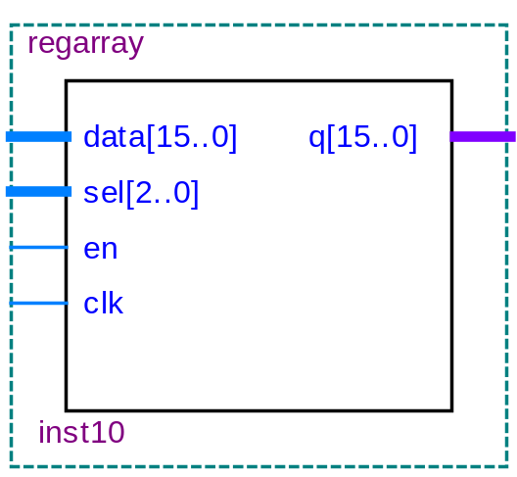
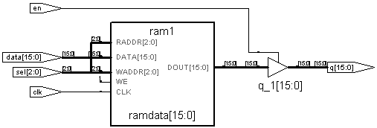
6.2 CPU基本部件设计
6.2.4 寄存器与寄存器阵列
2．寄存器阵列RegArray
图6-11 寄存器阵列RegAarray的结构图和RTL图

Slide 35
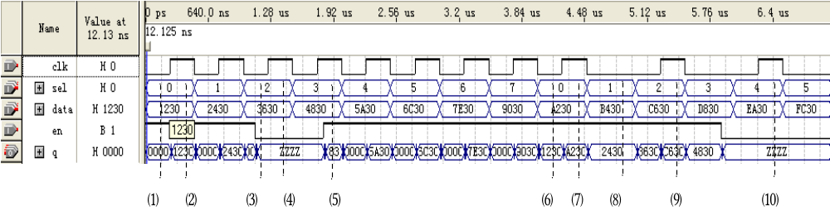
6.2 CPU基本部件设计
6.2.4 寄存器与寄存器阵列
2．寄存器阵列RegArray
图6-12 寄存器阵列regarray.VHD的仿真波形

Slide 36
6.2.5 移位寄存器SHIFT
【例6-8】shift.VHD
library IEEE;
use IEEE.std_logic_1164.all;
use IEEE.std_logic_arith.all;
use work.cpu_lib.all;
entity shift is
port ( a : in bit16; sel : in t_shift ; y : out bit16);
end shift;
architecture rtl of shift is
begin
shftproc: process(a, sel)
begin
case sel is
when shftpass =>y <= a after 1 ns;
when sftl =>y <= a(14 downto 0) & '0' after 1 ns;
when sftr =>y <= '0' & a(15 downto 1) after 1 ns;
when rotl =>y <= a(14 downto 0) & a(15) after 1 ns;
when rotr =>y <= a(0) & a(15 downto 1) after 1 ns;
when others =>y <= "0000000000000000" after 1 ns;
end case;
end process;
end rtl;

Slide 37
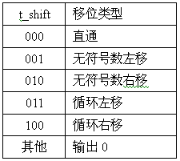
6.2 CPU基本部件设计
6.2.5 移位寄存器SHIFT
表6-12 SHIFT移位运算类型说明

Slide 38
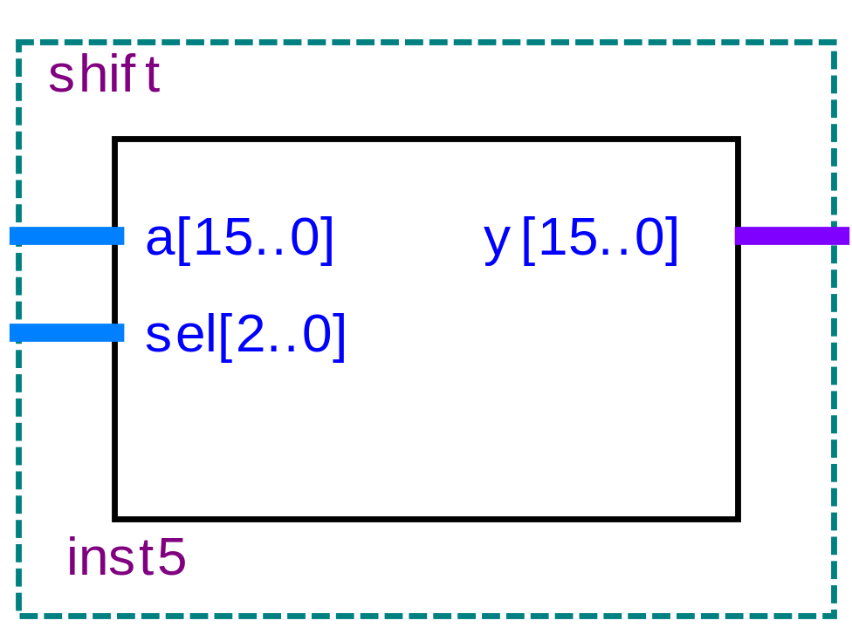
6.2 CPU基本部件设计
6.2.5 移位寄存器SHIFT
图6-13 移位寄存器的结构图

Slide 39
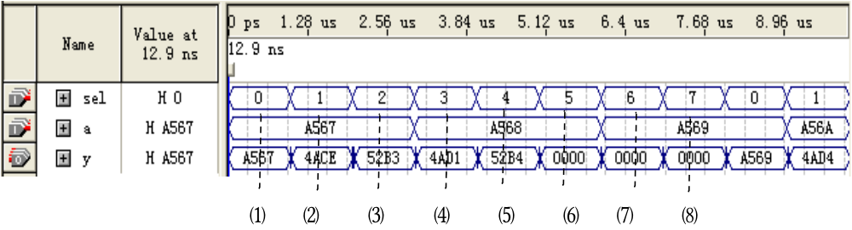
6.2 CPU基本部件设计
6.2.5 移位寄存器SHIFT
图6-14 移位寄存器SHIFT的仿真波形图

Slide 40
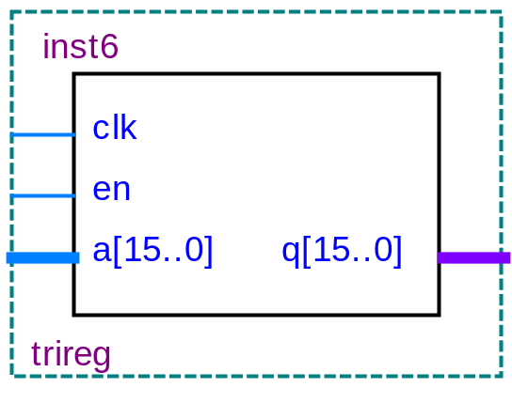
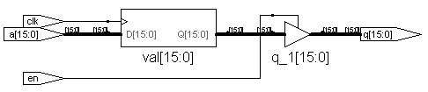
6.2 CPU基本部件设计
6.2.6 三态寄存器TRIREG
图6-15 三态寄存器triReg的结构图和RTL图

Slide 41
【例6-9】triReg.vhd
library IEEE;
use IEEE.std_logic_1164.all;
use IEEE.std_logic_unsigned.all;
use work.cpu_lib.all;
entity trireg is
port( a : in bit16; en,clk : in std_logic; q : out bit16);
end trireg;
architecture rtl of trireg is
signal val : bit16;
begin
triregdata: process
begin
wait until clk'event and clk = '1';
val <= a;
end process;
trireg3st: process(en, val)
begin
if en = '1' then q <= val after 1 ns;
elsif en = '0' then q <= "ZZZZZZZZZZZZZZZZ" after 1 ns;
else q <= "XXXXXXXXXXXXXXXX" after 1 ns; -- exemplar_translate_on
end if;
end process;
end rtl;
6.2 CPU基本部件设计
6.2.6 三态寄存器TRIREG

Slide 42
6.3 CPU的时序仿真与实现
6.3.1 编辑仿真波形文件
1．建立仿真波形VWF文件
通过仿真波形分析，可以了解CPU在执行指令过程中，各信号的工作时序是否符合设计要求。将工程TOP的端口信号节点加入波形编辑器中。top.vwf的波形文件存入文件夹/cpu_16/top中。
将重要的端口节点RST、CLK0、STEP、Addr、data、alu和其它重要的控制信号分别加入到波形编辑窗中。在仿真波形文件中，输入信号有RST、CLK0和STEP。

Slide 43
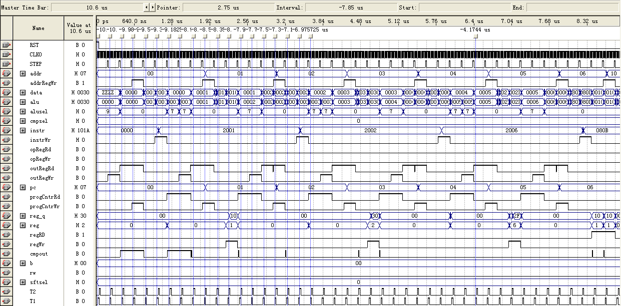
6.3 CPU的时序仿真与实现
6.3.1 编辑仿真波形文件
1．建立仿真波形VWF文件
图6-16 仿真输出波形

Slide 44
6.3 CPU的时序仿真与实现
6.3.1 编辑仿真波形文件
1．建立仿真波形VWF文件
表6-13 图6-16仿真波形对应的程序
地址addr
机器码
指令
说明
0000
2001
LOADI R1，0010H
源地址送R1
0001
0010
0002
2002
LOADI R2，0030H
目标地址送R2
0003
0030
0004
2006
LOADI R6，002FH
结束地址送R6
0005
002F
0006
……

Slide 45
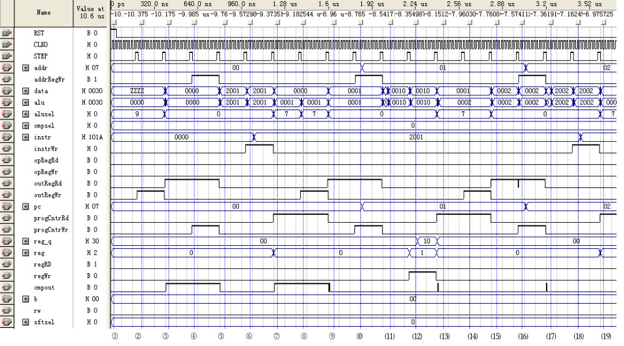
6.3 CPU的时序仿真与实现
6.3.1 编辑仿真波形文件
1．建立仿真波形VWF文件
图6-17 CPU复位和第1条指令的仿真波形

Slide 46
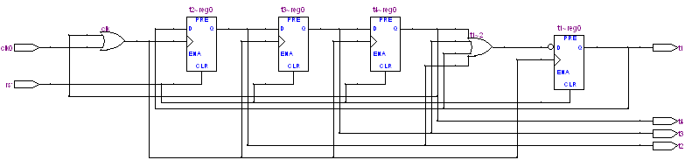
6.3 CPU的时序仿真与实现
6.3.1 编辑仿真波形文件
2．CPU的RTL电路结构图
图6-18 STEP时序控制器的RTL电路图

Slide 47
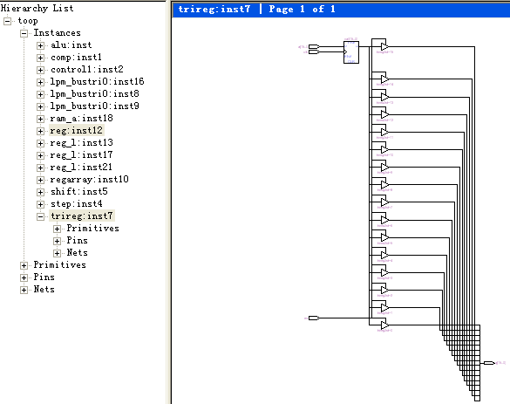
6.3 CPU的时序仿真与实现
6.3.1 编辑仿真波形文件
2．CPU的RTL电路结构图
图6-19 三态触发寄存器的RTL电路图

Slide 48
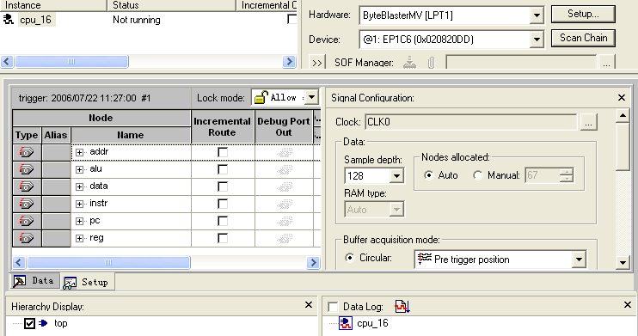
6.3 CPU的时序仿真与实现
6.3.2 16位CPU的调试运行
6.3.3 应用嵌入式逻辑分析仪调试CPU
图6-20 信号调入观察窗，存盘

Slide 49
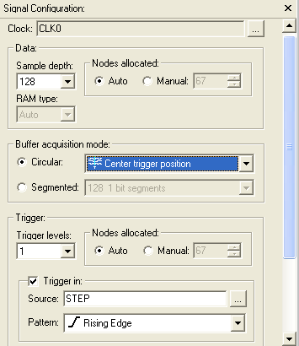
6.3 CPU的时序仿真与实现
6.3.3 应用嵌入式逻辑分析仪调试CPU
图6-21 的全屏编辑窗

Slide 50
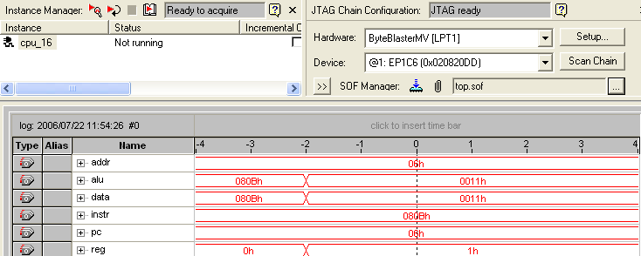
6.3 CPU的时序仿真与实现
6.3.3 应用嵌入式逻辑分析仪调试CPU
图6-22 SignalTapII数据窗的实时信号

Slide 51
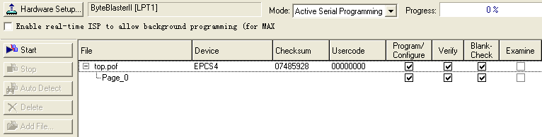
6.3 CPU的时序仿真与实现
6.3.4 对配置器件编程
图6-24 ByteBlasterII接口AS模式编程窗口

Slide 52
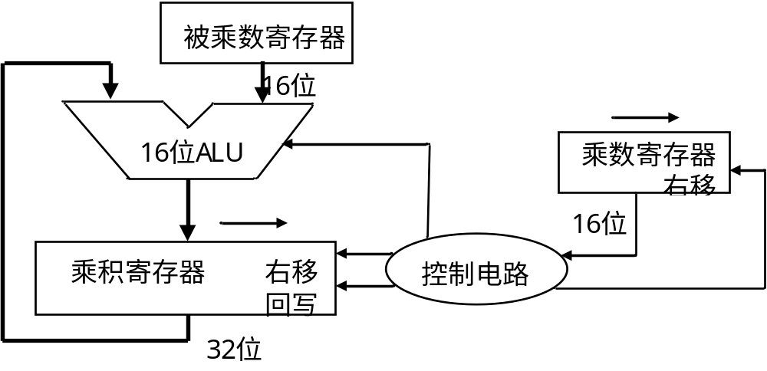
6.4 应用程序设计实例
6.4.1 乘法算法及其硬件实现
图6-25 乘法算法1的硬件实现

Slide 53
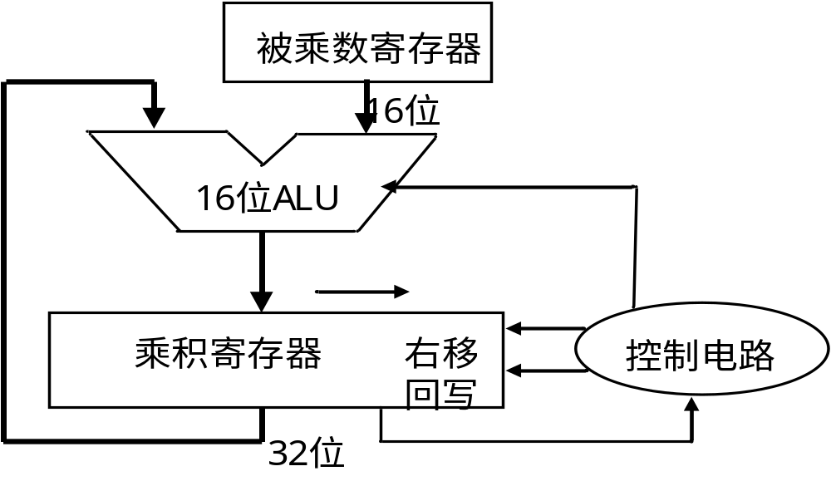
6.4 应用程序设计实例
6.4.1 乘法算法及其硬件实现
图6-26 改进后的乘法算法2的硬件实现

Slide 54
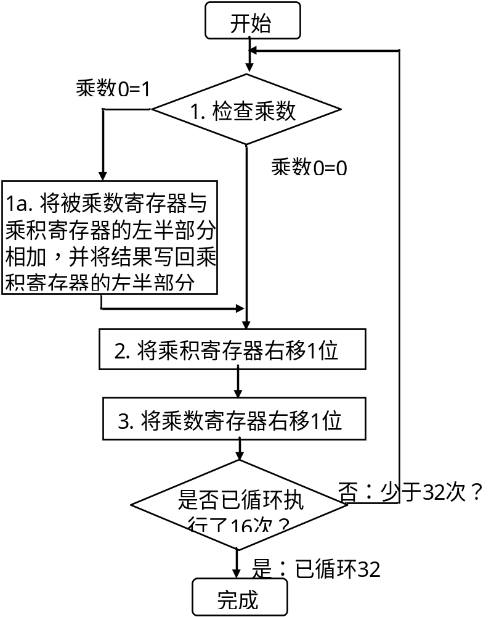
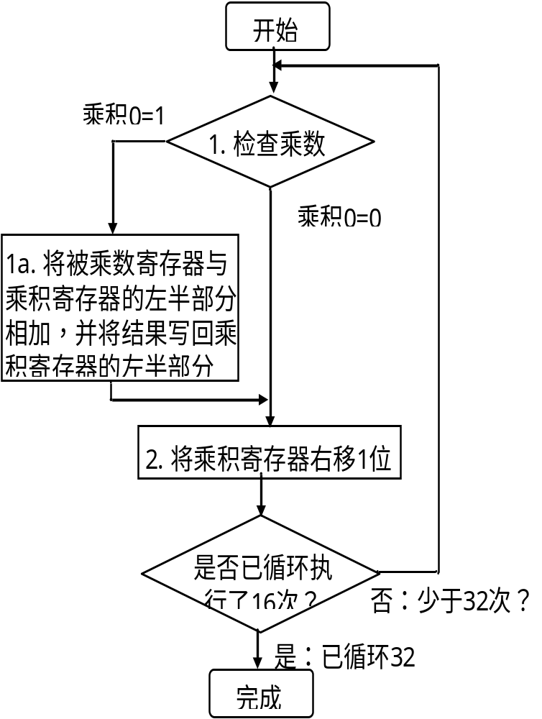
6.4 应用程序设计实例
6.4.1 乘法算法及其硬件实现
图6-27 乘法算法1的流程图 图6-28 乘法算法2的流程图

Slide 55
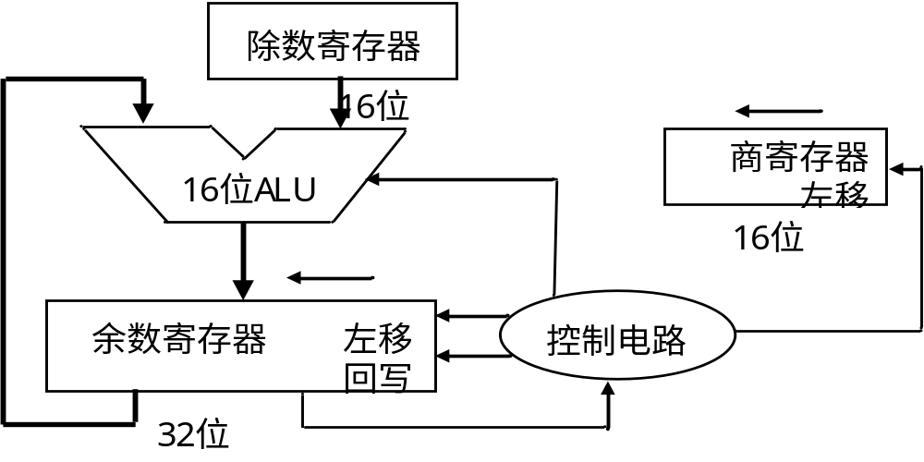
6.4 应用程序设计实例
6.4.2 除法算法及其硬件实现
图 6-29 除法算法1的硬件结构

Slide 56
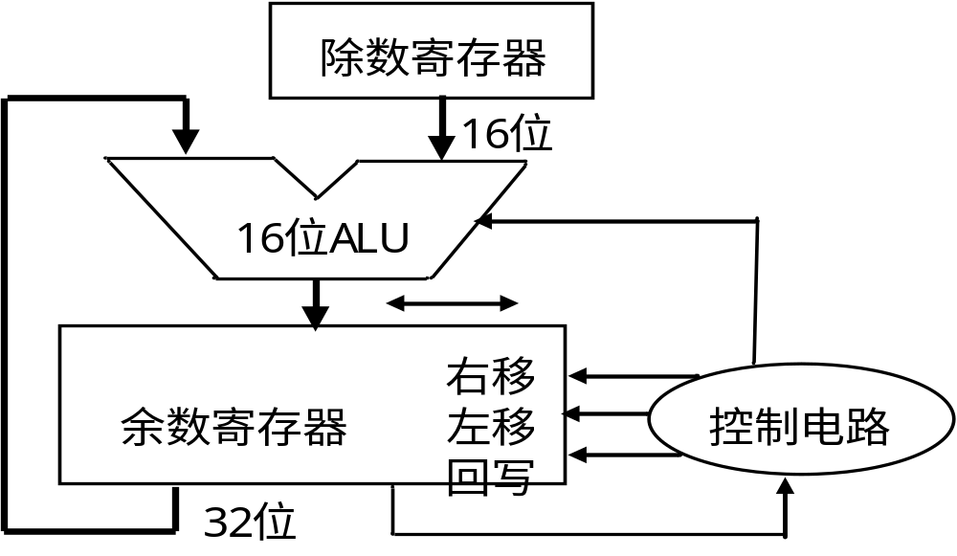
6.4 应用程序设计实例
6.4.2 除法算法及其硬件实现
图 6-30 除法算法2的硬件结

Slide 57

习 题
6-1．对CPU进行修改，为其增加一个状态寄存器FLAG，FLAG可以中保存进位标志和零标志。
6-2．修改CPU，为其加入一条带进位加法指令ADDC，给出ADDC指令的运算流程，对控制器的控制程序作相应的修改。
6-3．说明在16位CPU中，PC←PC+1操作是如何执行的？
6-4．根据图6-26和图6-27的电路结构和流程图,设计乘法应用程序，进行计算机仿真验证程序功能，并在16位CPU上调试运行。
6-5．根据图6-30和图6-31的电路结构和流程图,设计除法应用程序，进行计算机仿真验证程序功能，并在16位CPU上调试运行。
6-6．请说明CONTROL.vhd中的两个进程各自的作用，两个进程之间是如何发生联系的？
6-7．简要说明16位CPU的复位过程。
6-8．根据control.vhd中状态机的描述，说明指令MOVE R1，R2 的执行过程。

Slide 58

实验与设计
实验6-1. 16位计算机基本部件实验
参考实验示例和实验课件：
/CMPUT_EXPMT/CH6_Expt/DEMO_61/ 和 实验6_1.ppt 。
实验6-2. 16位CPU设计综合实验
参考实验示例和实验课件：
/CMPUT_EXPMT/CH6_Expt/DEMO_62/TOP 和 实验6_2.ppt 。

Slide 59
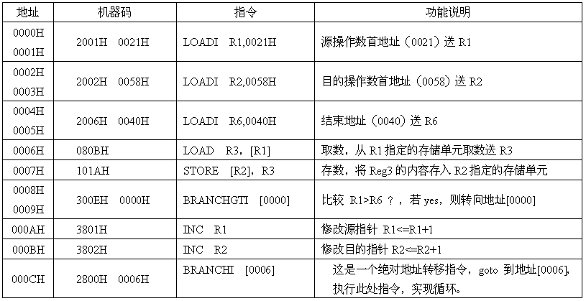
实验与设计
表6-14 汇编语言指令格式

Slide 60
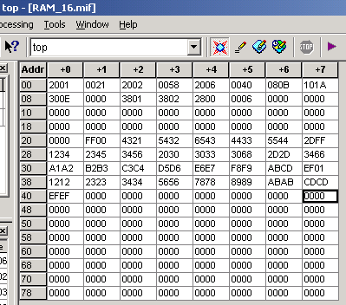
实验与设计
图6-31 在QUARTUS II环境下编辑ram_16.mif文件

Slide 61
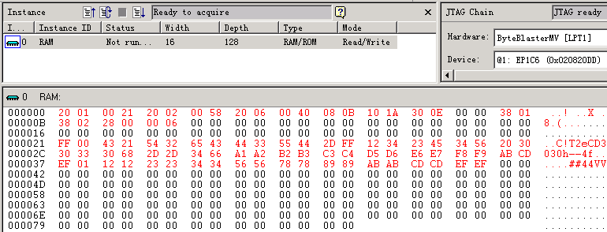
实验与设计
图6-32用In-System Memory Content Editor读取的数据文件

Slide 62
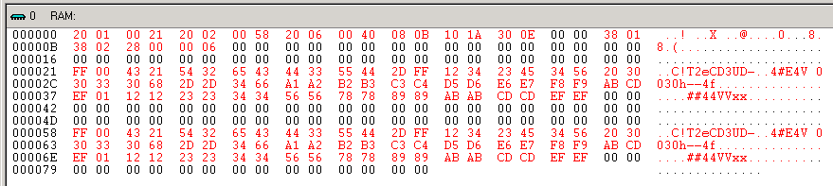
实验与设计
图6-33数据搬运完毕后的In-System Memory Content Editor窗

Slide 63
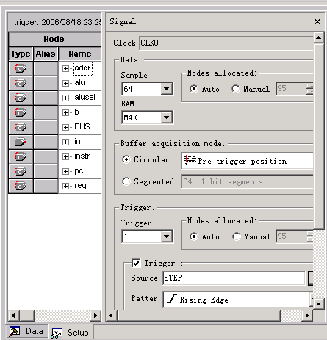
实验与设计
图6-34 嵌入式逻辑分析仪设置情况图

Slide 64
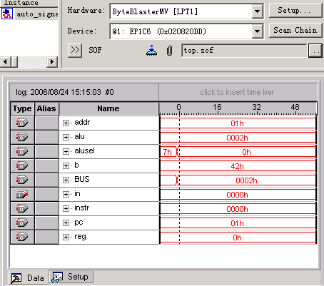
实验与设计
图6-35 CPU运行时逻辑分析仪显示波形

Slide 65
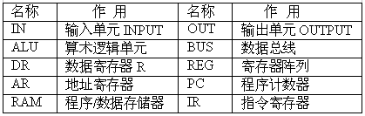
实验与设计
表6-15 LCD液晶显示屏显示数据说明

Slide 66
实验与设计
图6-36 LCD液晶显示屏

Slide 67
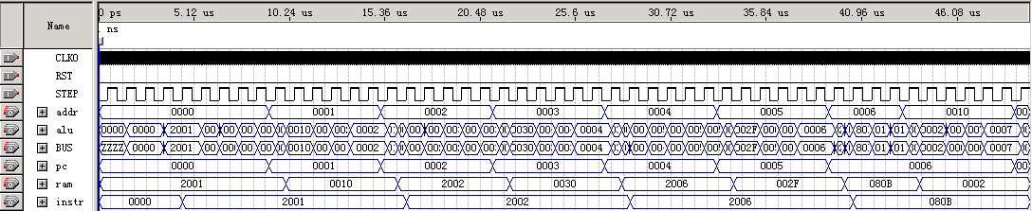
实验与设计
图6-37 CPU_16仿真波形

